Slide 1
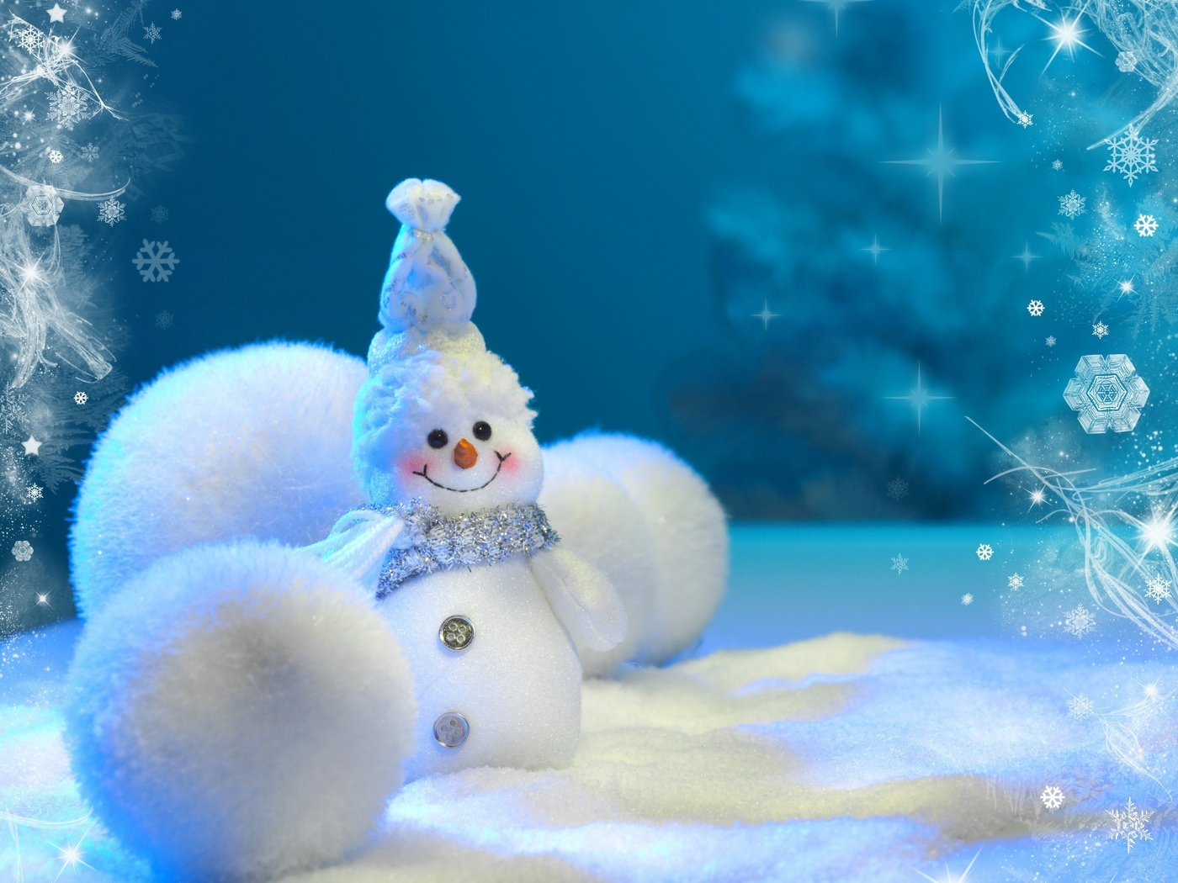
18 января –Всемирный день снеговика

Slide 2
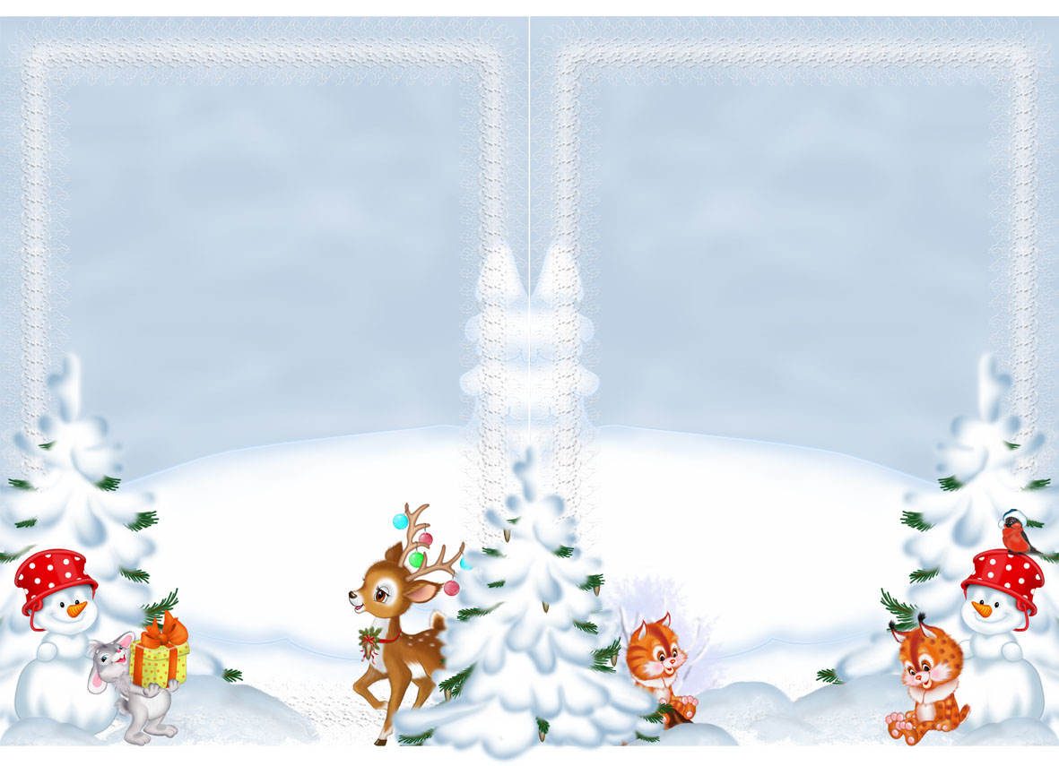
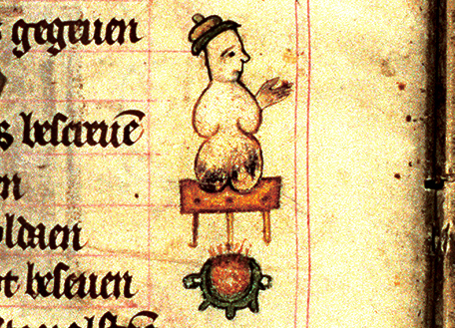
История появления снеговика

Slide 3
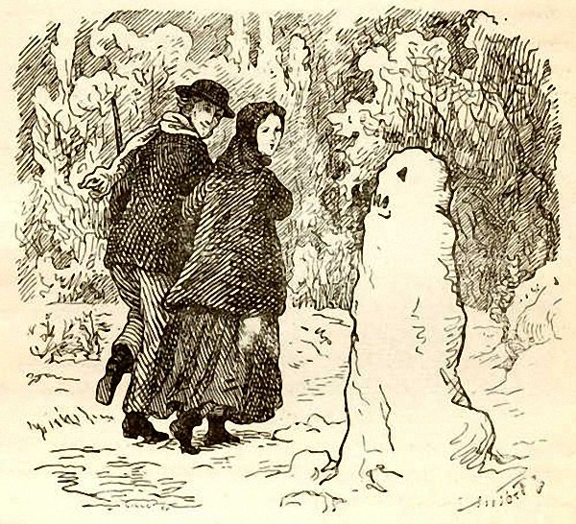
История появления снеговика

Slide 4
История появления снеговика

Slide 5
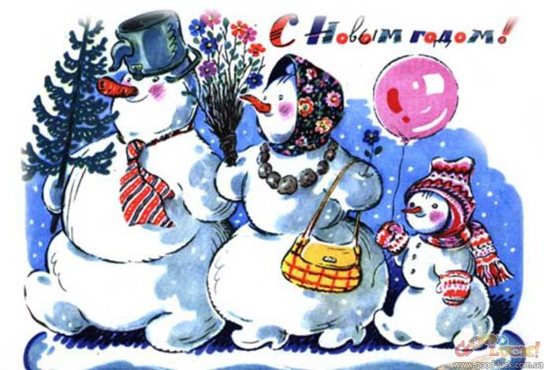
История появления снеговика

Slide 6
История появления снеговика

